Slide 1

آزمایشگاه مجازی فیزیک
آرتین جاهدجاه | امیرعلی مصلح

Slide 2

بخش های این سایت
ثبت نام و ورود
آزمایش ها
سازندگان
ارتباط با ما
هدف این سایت
این سایت برای معلم های فیزیک درست شده تا با ابزار های این سایت بتوانند راحت تر به دانش آموز ها مسائل و آزمایش های فیزیک را یاد بدهند و دانش آموزان راحت تر مسائل فیزیک را درک کنند

Slide 3
چه زبان هایی برای این سایت استفاده شده
html
css
javascript
python
بخش های این سایت
هدف این سایت
ثبت نام و ورود
آزمایش ها
سازندگان
ارتباط با ما
این سایت برای معلم های فیزیک درست شده تا با ابزار های این سایت بتوانند راحت تر به دانش آموز ها مسائل و آزمایش های فیزیک را یاد بدهند و دانش آموزان راحت تر مسائل فیزیک را درک کنند

Slide 4
چرا تنوع زبان برای این سایت خوب است؟
چه زبان هایی برای این سایت استفاده شده
بخش های این سایت
html
css
javascript
python
ثبت نام و ورود
آزمایش ها
سازندگان
ارتباط با ما
چون که میشود از امکانات بیشتری استفاده کرد اگه این سایت فقط با جاوا اسکریپت نوشته شده بود ما به کتاب خانه ی نامپای دسترسی نداشتیم برای محاسبات جبری یا اگه از جاوا اسکریپت استفاده نمیکردیم نمیتوانستیم نمودار ها را با کتابخانه پلات لی بکشیم

Slide 5
چه زبان هایی برای این سایت استفاده شده
چرا تنوع زبان برای این سایت خوب است؟
چون که میشود از امکانات بیشتری استفاده کرد اگه این سایت فقط با جاوا اسکریپت نوشته شده بود ما به کتاب خانه ی نامپای دسترسی نداشتیم برای محاسبات جبری یا اگه از جاوا اسکریپت استفاده نمیکردیم نمیتوانستیم نمودار ها را با کتابخانه پلات لی بکشیم
html
css
javascript
python

Slide 6
چه زبان هایی برای این سایت استفاده شده
چه فریمورک یا کتاب خانه هایی
برای این سایت استفاده شدند
چرا تنوع زبان برای این سایت خوب است؟
یک کتاب خانه از زبان جاوا اسکریپت که با آن نمودار های سایت درست شده است
یک فریمورک از پایتون که با آن بک اند سایت نوشته شده است
یک کتابخانه از پایتون که با ابزار های ریاضی آن محاسبات مسائل فیزیک انجاده داده شد
چون که میشود از امکانات بیشتری استفاده کرد اگه این سایت فقط با جاوا اسکریپت نوشته شده بود ما به کتاب خانه ی نامپای دسترسی نداشتیم برای محاسبات جبری یا اگه از جاوا اسکریپت استفاده نمیکردیم نمیتوانستیم نمودار ها را با کتابخانه پلات لی بکشیم
plotly
flask
numpy
html
css
javascript
python

Slide 7


چرا تنوع زبان برای این سایت خوب است؟
چه فریمورک یا کتاب خانه هایی
برای این سایت استفاده شدند
چه سایت هایی با فلسک نوشته شده اند
یک کتاب خانه از زبان جاوا اسکریپت که با آن نمودار های سایت درست شده است
یک فریمورک از پایتون که با آن بک اند سایت نوشته شده است
یک کتابخانه از پایتون که با ابزار های ریاضی آن محاسبات مسائل فیزیک انجاده داده شد
چون که میشود از امکانات بیشتری استفاده کرد اگه این سایت فقط با جاوا اسکریپت نوشته شده بود ما به کتاب خانه ی نامپای دسترسی نداشتیم برای محاسبات جبری یا اگه از جاوا اسکریپت استفاده نمیکردیم نمیتوانستیم نمودار ها را با کتابخانه پلات لی بکشیم
plotly
flask
numpy

Slide 8
امنیت سایت
یک سایت فیزیکی نیاز به امنیت بالایی ندارد ولی ما محاسبات را در سمت سرور انجام داده ایم و در برنامه نویسی سمت سرور نکات امنیتی را در نظر گرفته ایم
چه فریمورک یا کتاب خانه هایی
برای این سایت استفاده شدند
چه سایت هایی با فلسک نوشته شده اند
یک کتاب خانه از زبان جاوا اسکریپت که با آن نمودار های سایت درست شده است
یک فریمورک از پایتون که با آن بک اند سایت نوشته شده است
یک کتابخانه از پایتون که با ابزار های ریاضی آن محاسبات مسائل فیزیک انجاده داده شد
plotly
flask
numpy

Slide 9

امنیت سایت
چه سایت هایی با فلسک نوشته شده اند
نکات مثبت سایت
انجام محاسبات در سمت سرور
تنوع زبان ها
یک سایت فیزیکی نیاز به امنیت بالایی ندارد ولی ما محاسبات را در سمت سرور انجام داده ایم و در برنامه نویسی سمت سرور نکات امنیتی را در نظر گرفته ایم
طراحی مدرن
سبک بودن سایت
طراحی responsive

Slide 10
امنیت سایت
یک سایت فیزیکی نیاز به امنیت بالایی ندارد ولی ما محاسبات را در سمت سرور انجام داده ایم و در برنامه نویسی سمت سرور نکات امنیتی را در نظر گرفته ایم
نکات مثبت سایت
انجام محاسبات در سمت سرور
تنوع زبان ها
طراحی مدرن
سبک بودن سایت
طراحی responsive
دیتابیس این سایت
دیتابیس این سایت sqlite که مناسب ترین دیتابیس برای این سایت است چون که سنگین نیست و سایت ما فقط اطلاعات کاربران را در آن ذخیره میکند

Slide 11
دیتابیس این سایت
نکات مثبت سایت
مسئله و آزمایش های فیزیکی سایت
دیتابیس این سایت sqlite که مناسب ترین دیتابیس برای این سایت است چون که سنگین نیست و سایت ما فقط اطلاعات کاربران را در آن ذخیره میکند
انجام محاسبات در سمت سرور
پرتابه
تنوع زبان ها
سقوط آزاد
طراحی مدرن
کار
سبک بودن سایت
انرژی پتانسیل گرانشی
طراحی responsive

Slide 12
مسئله و آزمایش های فیزیکی سایت
آزمایش پرتابه
پرتابه
به حرکتی که در آن یک جسم فقط تحت تاثیر نیروی گرانش، مسیرش تعیین شود، حرکت پرتابه گفته می‌شود. جسم پرتاب شده را «پرتابه» می‌نامند. با صرف نظر کردن از نیروی اصطکاک هوا، پرتاب دیسک، موشک (در مسیری طولانی) و حتی شوت کردن توپ فوتبال، نمونه‌هایی از این نوع حرکت محسوب می‌شوند.
سقوط آزاد
کار
انرژی پتانسیل گرانشی
دیتابیس این سایت
دیتابیس این سایت sqlite که مناسب ترین دیتابیس برای این سایت است چون که سنگین نیست و سایت ما فقط اطلاعات کاربران را در آن ذخیره میکند

Slide 13
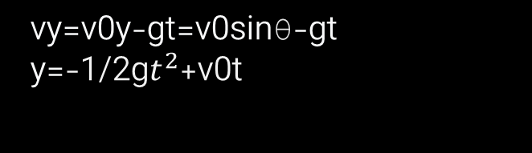
مسئله و آزمایش های فیزیکی سایت
آزمایش پرتابه
فرمول های آزمایش پرتابه
پرتابه
به حرکتی که در آن یک جسم فقط تحت تاثیر نیروی گرانش، مسیرش تعیین شود، حرکت پرتابه گفته می‌شود. جسم پرتاب شده را «پرتابه» می‌نامند. با صرف نظر کردن از نیروی اصطکاک هوا، پرتاب دیسک، موشک (در مسیری طولانی) و حتی شوت کردن توپ فوتبال، نمونه‌هایی از این نوع حرکت محسوب می‌شوند.
vy​=v0y​−gt=v0​sinθ−gt y=-1/2g$t^{2}$+v0t
v0x​=v0​cosθ
v0y​=v0​sinθ
vx​=v0x​
x=x0​+v0x​t
سقوط آزاد
کار
انرژی پتانسیل گرانشی
چیز هایی که از کاربر میگیریم:
ارتفاع اولیه
سرعت اولیه
زاویه پرتاب
زمان

Slide 14
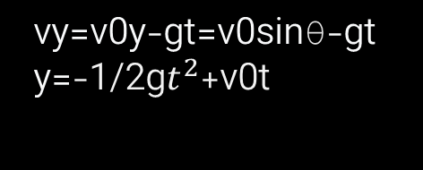
آزمایش سقوط آزاد
به سقوطی که مقاومت (اصطکاک) هوا در آن‌ها وجود ندارد. به این حالت (بدون مقاومت هوا)، حرکت سقوط آزاد گفته می‌شود. در این حالت نیرو گرانشی باعث می‌شود که اجسام به سمت مرکز زمین با شتاب ثابت گرانشی سقوط کنند.
مسئله و آزمایش های فیزیکی سایت
فرمول های آزمایش پرتابه
آزمایش پرتابه
پرتابه
به حرکتی که در آن یک جسم فقط تحت تاثیر نیروی گرانش، مسیرش تعیین شود، حرکت پرتابه گفته می‌شود. جسم پرتاب شده را «پرتابه» می‌نامند. با صرف نظر کردن از نیروی اصطکاک هوا، پرتاب دیسک، موشک (در مسیری طولانی) و حتی شوت کردن توپ فوتبال، نمونه‌هایی از این نوع حرکت محسوب می‌شوند.
vy​=v0y​−gt=v0​sinθ−gt y=-1/2g$t^{2}$+v0t
v0x​=v0​cosθ
v0y​=v0​sinθ
vx​=v0x​
x=x0​+v0x​t
سقوط آزاد
کار
انرژی پتانسیل گرانشی
چیز هایی که از کاربر میگیریم:
ارتفاع اولیه
سرعت اولیه
زاویه پرتاب
زمان

Slide 15
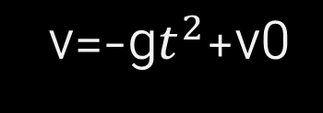
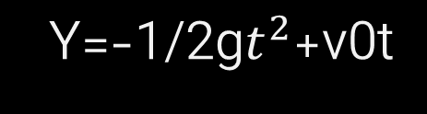

فرمول های آزمایش سقوط آزاد
Y=-1/2g$t^{2}$+v0t
v=-g$t^{2}$+v0
آزمایش سقوط آزاد
فرمول های آزمایش پرتابه
به سقوطی که مقاومت (اصطکاک) هوا در آن‌ها وجود ندارد. به این حالت (بدون مقاومت هوا)، حرکت سقوط آزاد گفته می‌شود. در این حالت نیرو گرانشی باعث می‌شود که اجسام به سمت مرکز زمین با شتاب ثابت گرانشی سقوط کنند.
vy​=v0y​−gt=v0​sinθ−gt y=-1/2g$t^{2}$+v0t
v0x​=v0​cosθ
v0y​=v0​sinθ
vx​=v0x​
x=x0​+v0x​t
چیز هایی که از کاربر میگیریم:
چیز هایی که از کاربر میگیریم:
ارتفاع اولیه
سرعت اولیه
زمان
ارتفاع اولیه
سرعت اولیه
زاویه پرتاب
زمان

Slide 16
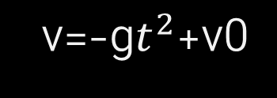
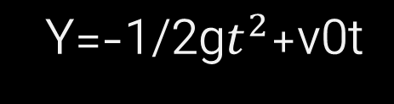
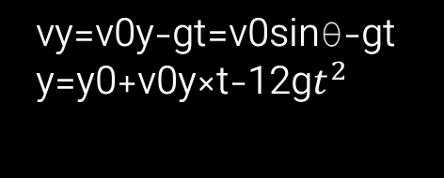
مسئله ی کار
در علم فیزیک، انجام کار نوعی انتقال انرژی است که با اعمال یک نیروی مشخصی به جسم و جابجا کردن آن انجام می‌شود. بنابراین فرمول کار در فیزیک از ضرب کردن نیروی وارد بر جسم در جابجایی آن به‌دست می‌آید
آزمایش سقوط آزاد
فرمول های آزمایش سقوط آزاد
فرمول های آزمایش پرتابه
به سقوطی که مقاومت (اصطکاک) هوا در آن‌ها وجود ندارد. به این حالت (بدون مقاومت هوا)، حرکت سقوط آزاد گفته می‌شود. در این حالت نیرو گرانشی باعث می‌شود که اجسام به سمت مرکز زمین با شتاب ثابت گرانشی سقوط کنند.
Y=-1/2g$t^{2}$+v0t
vy​=v0y​−gt=v0​sinθ−gt y=y0+v0y×t−12g$t^{2}$
v0x​=v0​cosθ
v0y​=v0​sinθ
vx​=v0x​=v0​cosθ
x=x0​+v0x​t
v=-g$t^{2}$+v0
چیز هایی که از کاربر میگیریم:
ارتفاع اولیه
سرعت اولیه
زمان

Slide 17

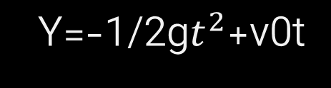
فرمول های آزمایش سقوط آزاد
Y=-1/2g$t^{2}$+v0t
v=-g$t^{2}$+v0
چیز هایی که از کاربر میگیریم:
ارتفاع اولیه
سرعت اولیه
زمان
فرمول های مسئله ی کار
W=Fdcosθ
آزمایش سقوط آزاد
مسئله ی کار
فرمول های آزمایش پرتابه
به سقوطی که مقاومت (اصطکاک) هوا در آن‌ها وجود ندارد. به این حالت (بدون مقاومت هوا)، حرکت سقوط آزاد گفته می‌شود. در این حالت نیرو گرانشی باعث می‌شود که اجسام به سمت مرکز زمین با شتاب ثابت گرانشی سقوط کنند.
در علم فیزیک، انجام کار نوعی انتقال انرژی است که با اعمال یک نیروی مشخصی به جسم و جابجا کردن آن انجام می‌شود. بنابراین فرمول کار در فیزیک از ضرب کردن نیروی وارد بر جسم در جابجایی آن به‌دست می‌آید
vy​=v0y​−gt=v0​sinθ−gt y=y0+v0y×t−12g$t^{2}$
v0x​=v0​cosθ
v0y​=v0​sinθ
vx​=v0x​=v0​cosθ
x=x0​+v0x​t

Slide 18
فرمول های مسئله ی کار
مسئله انرژی پتانسیل گرانشی
آزمایش سقوط آزاد
مسئله ی کار
فرمول های آزمایش پرتابه
به سقوطی که مقاومت (اصطکاک) هوا در آن‌ها وجود ندارد. به این حالت (بدون مقاومت هوا)، حرکت سقوط آزاد گفته می‌شود. در این حالت نیرو گرانشی باعث می‌شود که اجسام به سمت مرکز زمین با شتاب ثابت گرانشی سقوط کنند.
W=Fdcosθ
عبارت است از انرژی پتانسیل وابسته به نیروی گرانشی
در علم فیزیک، انجام کار نوعی انتقال انرژی است که با اعمال یک نیروی مشخصی به جسم و جابجا کردن آن انجام می‌شود. بنابراین فرمول کار در فیزیک از ضرب کردن نیروی وارد بر جسم در جابجایی آن به‌دست می‌آید
vy​=v0y​−gt=v0​sinθ−gt y=y0+v0y×t−12g$t^{2}$
v0x​=v0​cosθ
v0y​=v0​sinθ
vx​=v0x​=v0​cosθ
x=x0​+v0x​t

Slide 19
فرمول انرژی پتانسیل گرانشی
U=mgh
مسئله انرژی پتانسیل گرانشی
فرمول های مسئله ی کار
آزمایش سقوط آزاد
مسئله ی کار
فرمول های آزمایش پرتابه
به سقوطی که مقاومت (اصطکاک) هوا در آن‌ها وجود ندارد. به این حالت (بدون مقاومت هوا)، حرکت سقوط آزاد گفته می‌شود. در این حالت نیرو گرانشی باعث می‌شود که اجسام به سمت مرکز زمین با شتاب ثابت گرانشی سقوط کنند.
عبارت است از انرژی پتانسیل وابسته به نیروی گرانشی
W=Fdcosθ
در علم فیزیک، انجام کار نوعی انتقال انرژی است که با اعمال یک نیروی مشخصی به جسم و جابجا کردن آن انجام می‌شود. بنابراین فرمول کار در فیزیک از ضرب کردن نیروی وارد بر جسم در جابجایی آن به‌دست می‌آید
vy​=v0y​−gt=v0​sinθ−gt y=y0+v0y×t−12g$t^{2}$
v0x​=v0​cosθ
v0y​=v0​sinθ
vx​=v0x​=v0​cosθ
x=x0​+v0x​t

Slide 20
مسئله انرژی پتانسیل گرانشی
عبارت است از انرژی پتانسیل وابسته به نیروی گرانشی
فرمول انرژی پتانسیل گرانشی
آزمایش سقوط آزاد
مسئله ی کار
فرمول های آزمایش پرتابه
U=mgh
به سقوطی که مقاومت (اصطکاک) هوا در آن‌ها وجود ندارد. به این حالت (بدون مقاومت هوا)، حرکت سقوط آزاد گفته می‌شود. در این حالت نیرو گرانشی باعث می‌شود که اجسام به سمت مرکز زمین با شتاب ثابت گرانشی سقوط کنند.
در علم فیزیک، انجام کار نوعی انتقال انرژی است که با اعمال یک نیروی مشخصی به جسم و جابجا کردن آن انجام می‌شود. بنابراین فرمول کار در فیزیک از ضرب کردن نیروی وارد بر جسم در جابجایی آن به‌دست می‌آید
vy​=v0y​−gt=v0​sinθ−gt y=y0+v0y×t−12g$t^{2}$
v0x​=v0​cosθ
v0y​=v0​sinθ
vx​=v0x​=v0​cosθ
x=x0​+v0x​t

Slide 21
پایان

